Slide 1
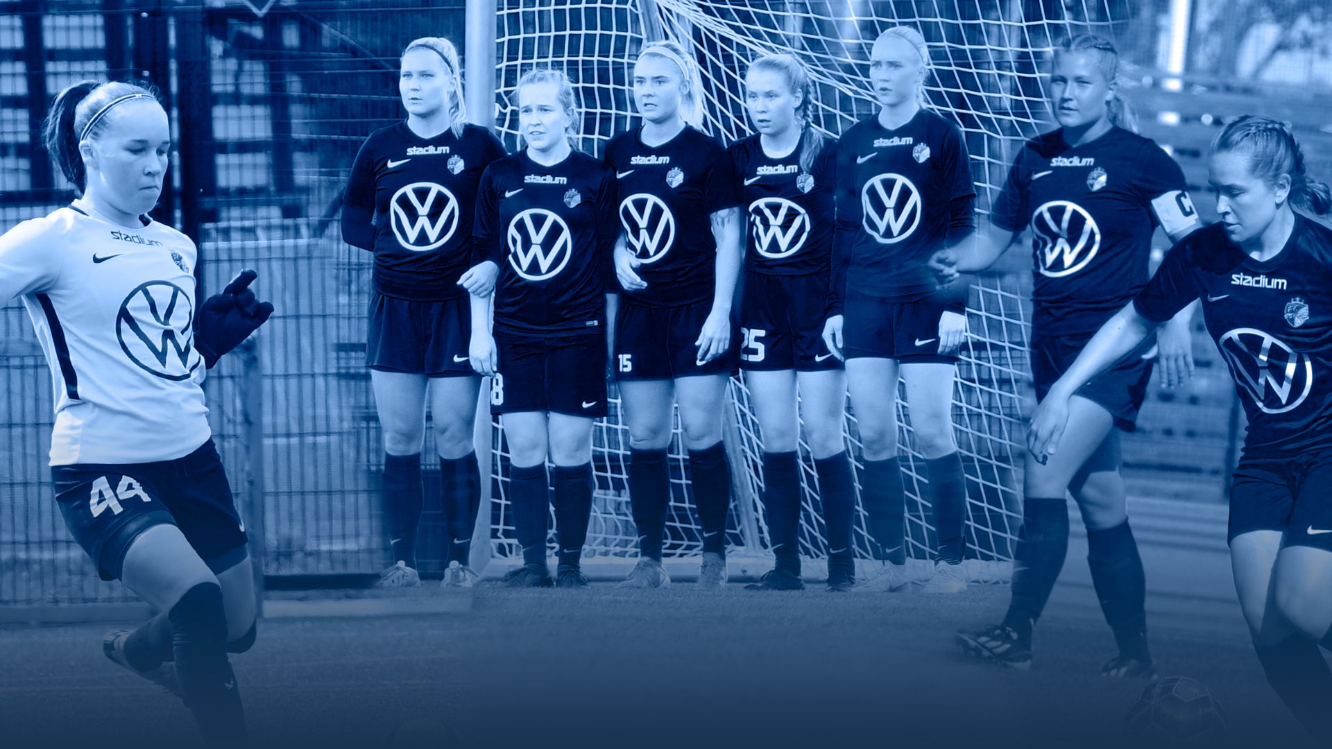

FC Espoo
U12 Infokirje/2 2022

Slide 2
FC Espoo on kasvattajaseurojen pelaajakehitystyötä jatkava kilpaseura.
Seuran arvoina ovat kilpailullisuus ja yksilön tukeminen.
Toiminta perustuu sitoutuneisiin seura- ja joukkuetoimijoihin, niin pelaajiin kuin valmentajiinkin.
FC Espoon kilpajoukkueet tekevät yhteistyötä kasvattajaseurojensa omien joukkueiden kanssa pelaajakehityksen osalta.
Joukkueiden muodostus FC Espooseen tapahtuu operatiivisesti toimivan johtoryhmän kautta, jossa edustettuina ovat FC Espoo ja sen kaikki kasvattajaseurat.
Lopulliset valinnat joukkueeseen tekevät seurayhteisön valmennuspäälliköt yhdessä joukkuevalmentajia kuunnellen.

Slide 3
FC Espoo seurayhteisön avoimet harjoitukset:
Laaksolahden hallissa syyskuussa vk 38
Ma 19.9 klo 17-20:00
Ke 21.9 klo 16:30-19:30
Pe 23.9 klo 17-20:00
Seurayhteisön pelaajat tapahtumaan ilmoittaa oman seuran valmennuspäällikkö.
Seurayhteisön ulkopuoliset pelaajat ilmoittautuvat erillisen lomakkeen kautta, joka aukeaa syyskuun alussa.
Lisätietoja avoimista harjoituksista voi kysyä:
FC Espoo: Peter Sampo (pojat) peter.sampo@fcespoo.fi Elina Kuronen (tytöt) elina.kuronen@fcespoo.fi

Slide 4
Vastuuvalmentajat:
PU12: Antti Pehkonen
TU12: Petri Dahlström
Joukkueiden aloitus: Loka-marraskuun vaihteessa

Slide 5




Kriteerit kilpajoukkuevalintoihin U12
Valintakriteerit:
Peliin heittäytyminen
Urheilullisuus
Havainnointi
1v1 puolustaminen
Pallosta huolehtiminen (kuljettaminen, käännökset, suojaaminen)
Potkutekniikka → Molempien jalkojen eri osien käyttö
Pujotteluaika
Mittaaminen:
Taso 1 Mahdollinen este pelaamiselle (tekninen ja teknis-takninen ei onnistu)
Taso 2 Vaihtelevaa (tekninen onnistuu, mutta teknis-taktinen ei)
Taso 3 Vahvuus (tekninen ja teknis-taktinen onnistuu pääsääntöisesti)
Erityishuomio:
0-1p

Slide 6
FC Espoo – joukkueiden muodostus
Pelaajat on valittu kriteerien ja prosessin perusteella
Pojat: Joukkue koostuu pääsääntöisesti kahdesta peliryhmästä, jotka harjoittelevat yhdessä (sininen ja valkoinen)
Tytöt: Joukkue koostuu yhdestä peliryhmästä
Peliryhmät muodostuvat harjoitusten sekä pelien perusteella, kun joukkue pääsee alkuun ja peliryhmien välillä on pelaajaliikennettä
Jokaiselle pelaajalle tarjotaan tasokkaita pelejä oman taitotason ja tilanteen mukaisesti
FC Espoon kilpajoukkueet tekevät tiivistä yhteistyötä kasvattajaseurojen kanssa (pelaajaliikenne, valmentajien tuki, olosuhteet)
Kilpailullisuus
Yksilön tukeminen

